Slide 1
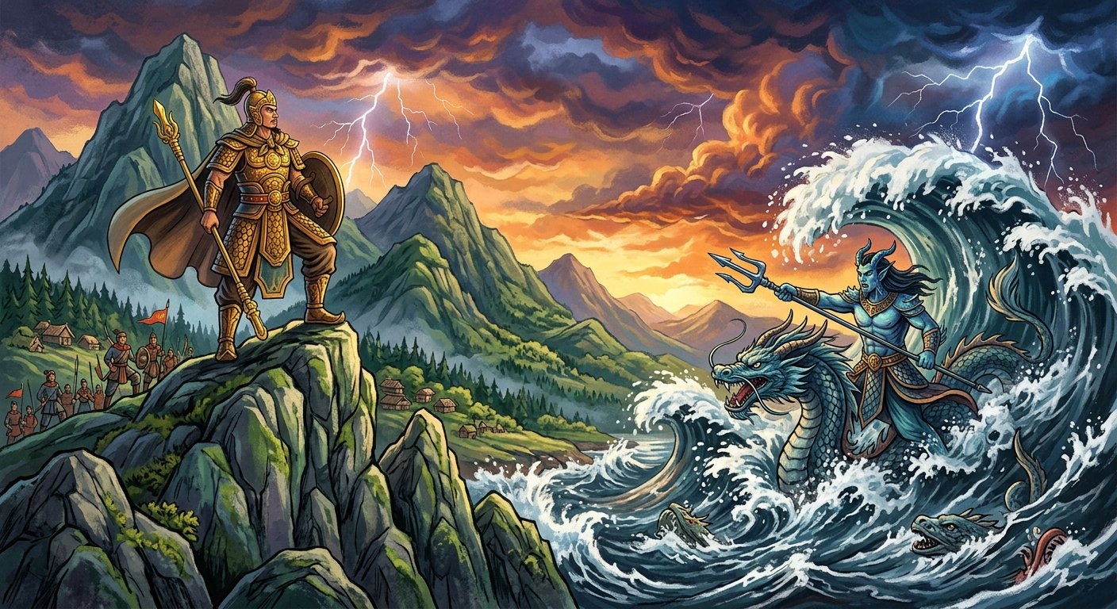
SƠN TINH – THỦY TINH
Truyền thuyết Việt Nam ✨
🏔️ Sơn Tinh vs 🌊 Thủy Tinh

Slide 2
📖 Mở truyện
Vua Hùng Vương thứ 18 có một người con gái tên là Mỵ Nương,
xinh đẹp tuyệt trần, nên nhà vua muốn kén chọn một chàng rể xứng đáng. 🤴👸
Hai vị thần cùng đến xin cưới: Sơn Tinh – vị thần cai quản núi rừng 🏔️
và Thủy Tinh – vị thần cai quản sông biển 🌊

Slide 3
⚡ Sơn Tinh đến trước!
🏔️
Sơn Tinh mang sính lễ đầy đủ theo đúng yêu cầu:
🐘 Voi chín ngà
🐓 Gà chín cựa
🐴 Ngựa chín hồng mao
🏔️ Cùng sơn hào hải vị quý hiếm...

Slide 4
🌊 Thủy Tinh đến sau!
🌊
Thủy Tinh mang theo của cải sông biển:
🐟 Cá, tôm, cua, ốc... từ biển cả
💎 Châu báu long cung rực rỡ
❗Nhưng đã muộn! Sơn Tinh đã đến trước với đủ sính lễ.

Slide 5
⚔️ Cuộc so tài giữa hai vị thần
🏔️ SƠN TINH
🌊 THỦY TINH
Đến đúng giờ ✅
Sính lễ đầy đủ:
voi, gà, ngựa 9 ngà/cựa/hồng mao
+ sơn hào hải vị
Đến muộn ❌
Của cải: cá, tôm, cua, ốc,
châu báu long cung...
nhưng không đủ sính lễ
VS

Slide 6
👑 Vua Hùng Vương chọn Sơn Tinh!
Vì Sơn Tinh đến trước và mang đủ sính lễ, nhà vua gả Mỵ Nương cho chàng.
👸🏔️ Công chúa Mỵ Nương theo Sơn Tinh về núi!

Slide 7
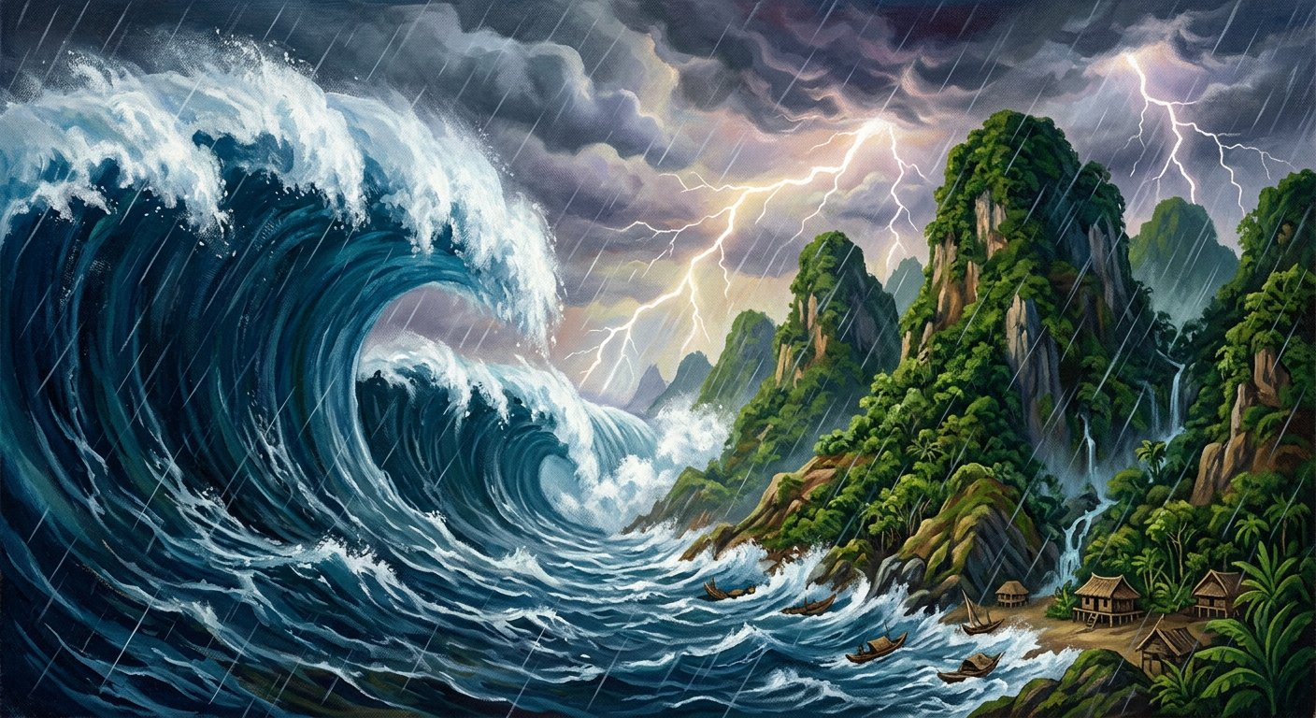
😡 Hàng năm, Thủy Tinh dâng nước trả thù!
Mỗi mùa mưa bão, Thủy Tinh lại hô mưa gọi gió, dâng nước biển dâng cao
nhấn chìm ruộng đồng, nhà cửa của người dân để đòi lại Mỵ Nương. 🌊⚡

Slide 8
✨ Sơn Tinh nâng cao núi, đánh tan lũ!
để dân chúng trú trên đỉnh núi an toàn. Lũ không bao giờ thắng được! 🏔️💪
Mỗi khi nước dâng, Sơn Tinh lại dùng phép lạ nâng núi cao lên từng tấc,

Slide 9
📚 Ý nghĩa câu chuyện
🌊 Lũ lụt hằng năm ở nước ta chính là hình ảnh Thủy Tinh dâng nước trả thù.
🏔️ Sơn Tinh tượng trưng cho sức mạnh của thiên nhiên được con người chế ngự,
luôn chiến thắng trước mọi tai ương.
💡 Bài học: người tài đức, đến đúng lúc sẽ chiến thắng mọi đối thủ.
— HẾT — 🎉

